Slide 1
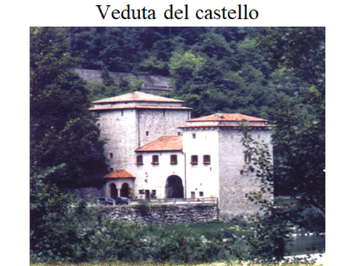
CASTELLO DI QUERO: STORIE, GLORIE

Slide 2
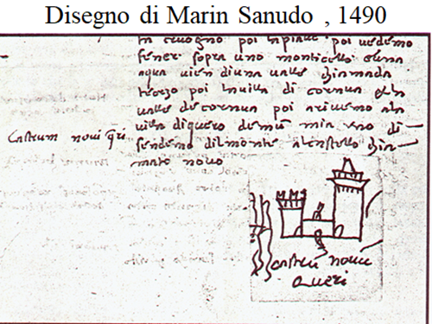
Primo schizzo di Castelnovo di Quero di Marin Sanudo 1490. Posizione strategica dulla strada Feltre Treviso

Slide 3
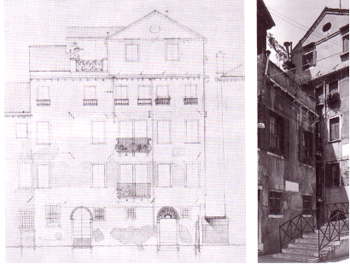
Venezia, San Vidal, casa dei Miani, difficilmente fotografabile. Il disegna, con le due vie di accesso, vie d’acqua dice delle importanza. Un solo ingresso nel retro.
Di qui, da poco 24.enne, partì Girolamo, che ‘alla varietà dei tempi’ sempre accomodossi ( primo biografo, 1537), (cioè Godi, godi gioninezza che pur fuggi tuttavia. Del doman non v’è certezza ), alla difesa di Castellnovo dQuero. Primavera del 155. Venezia alle prese con la lega di Cambrai.

Slide 4
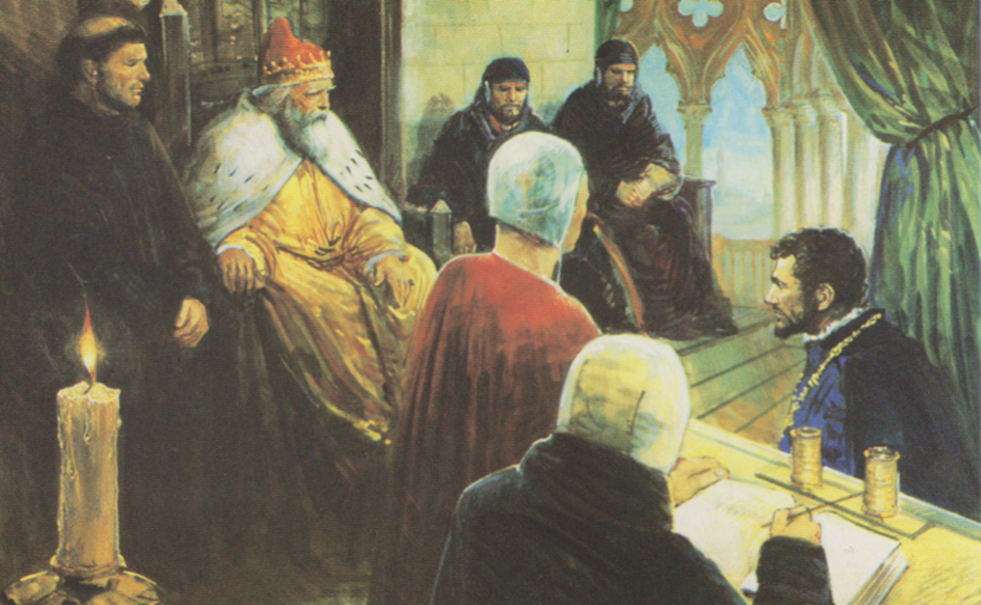
.
Sostituisce il fratello Luca, che alla difesa del castello della Scala, strada Feltre-Valsugana che porta in Germania, il 77.1510, combattendo pur eroicamente perse il castello ed il braccio destro.
Lo stato lo ricompensa donandogli la castellania di Quero, dove però deve andare un suo delegato: Girolamo. Lui è senza un ‘brazo’ per 7 reggimenti, quasi una trentina d’anni.

Slide 5
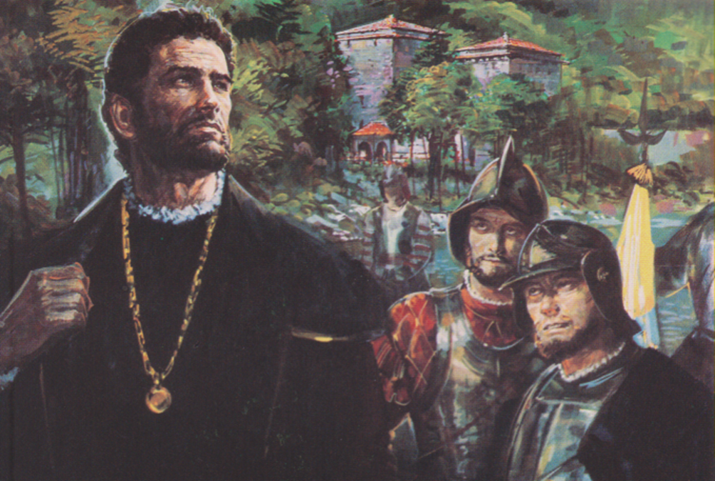
Dai primi mesi del 1511 Girolamo Miani è alla castellania di Quero.

Slide 6
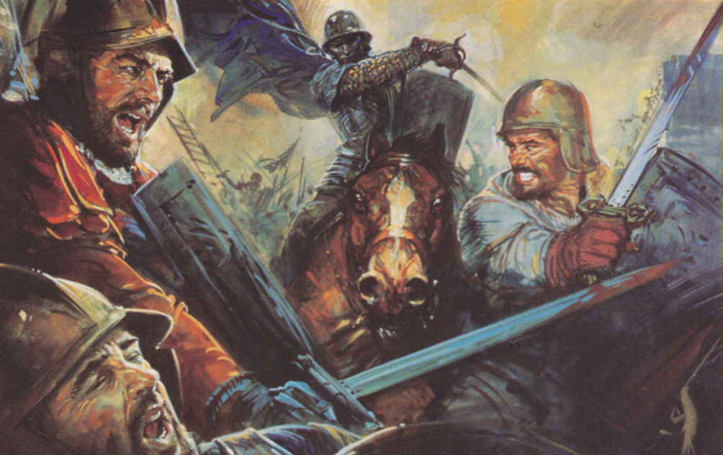
Da Montebelluna il 27 8.1511, giunge all’assedio del Castello l’albanese Giorgio Mercurio Bua, con 300 cavalieri: sotto il castello avrebbe dovuto passare l’imperartore Massimiliano II, che cercava tutti i pretesti per posticipare il suo sostegno alla guerra, detto Honegeld, senza danari.

Slide 7
Con una sola cinquantina di soldati, una ventina proveniente da Belluno, di cui si conoscono i nomi, Girolamo difende eroicamente il catello, che alla sera deve arrendersi. Tutti i sopravissuti tajà a pezzi, tranne Girolamo e due altri facoltosi, nella speranza di ottenere un riscatto per essi.

Slide 8
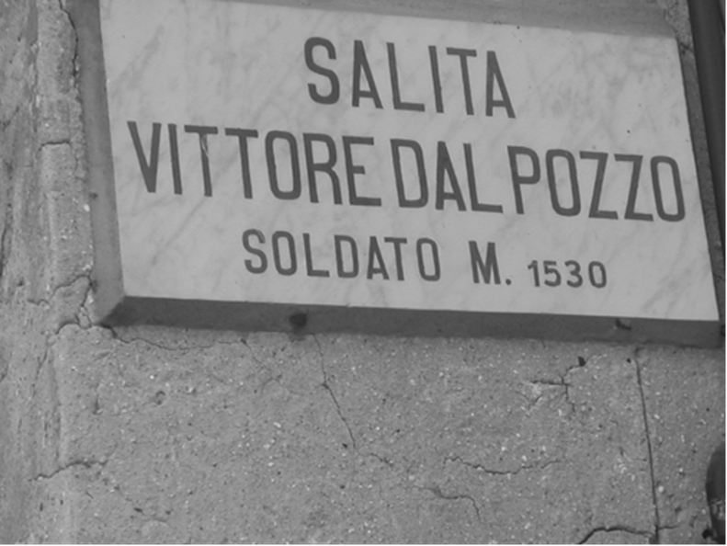
Figura tra i combattenti anche Vittore Dal Pozzo, feltrino, che tentando una sortita, finirà con il non pter rientrare. Ripara aFeltre portando la notizia della caduta di Castelnovo.
Feltre, via dedicata a Vittore Dal Pozzo, che immette in Piazza Maggiore, salendo dalla via sottostante.
Nel 1516, finita la guera, Sebastino Dal Pozzo, in una lite civile per questioni di confini dei campi, ottenuta in premio dei suoi meriti militari, egli esigerà la testimonianza di Girolamo Miani, che avrebbe (senz’altro) sostenuto il suo:” Valore ( grandissimo), la sua disponilità ( generosissima), il suo disprezzo del pericolo (senza limiti) ...

Slide 9
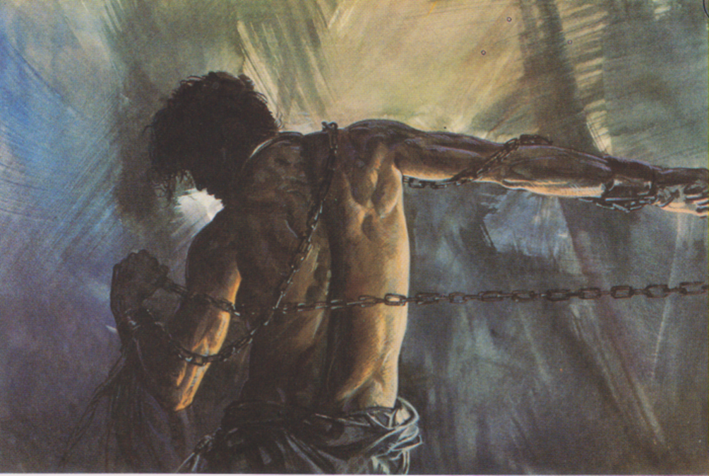
Seguendo le biografie del Miani ( che vanno riviste alla luce di nuove scoperte di documenti ), Girolamo è tenuto in prigione a Quero per un mese.

Slide 10
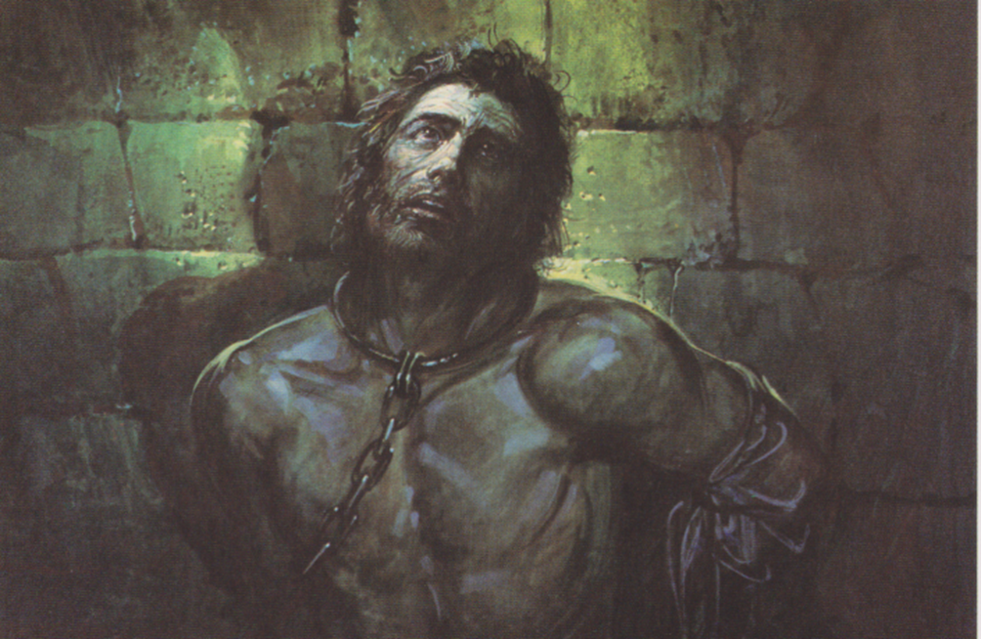
Girolamo si rivolge alla Madonna.

Slide 11
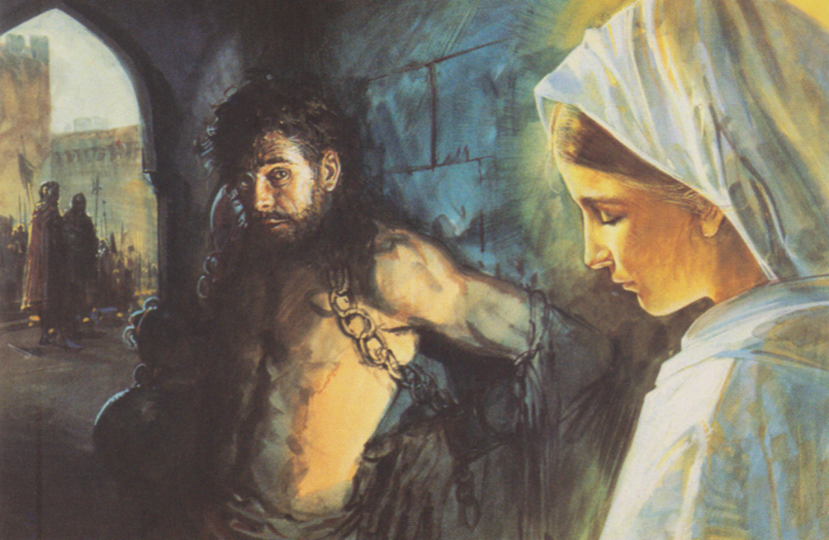
La Madonna, sempre a Quero, appare a Girolamo Miani e lo libera di prigione.

Slide 12
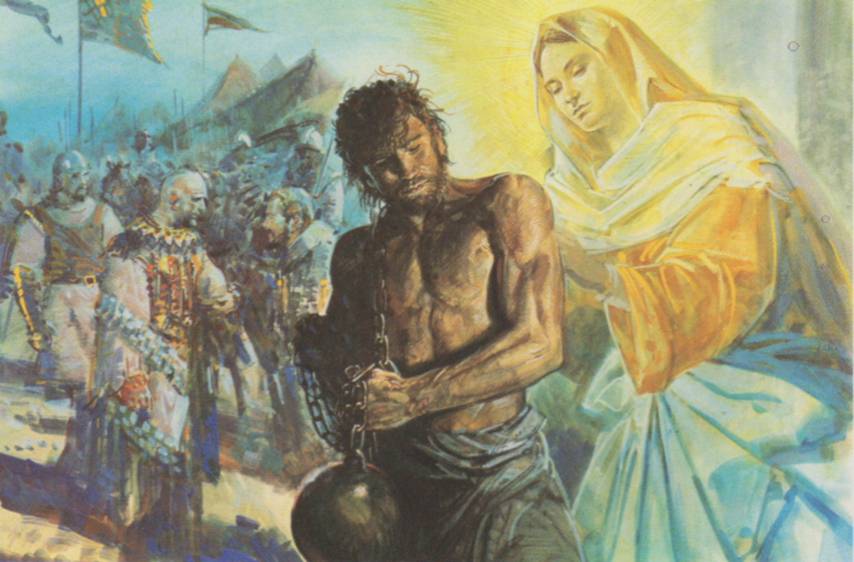
La Madonna appare una seconda volta a Girolamo e presolo per mano lo accompagna fino alle mura di Treviso.

Slide 13
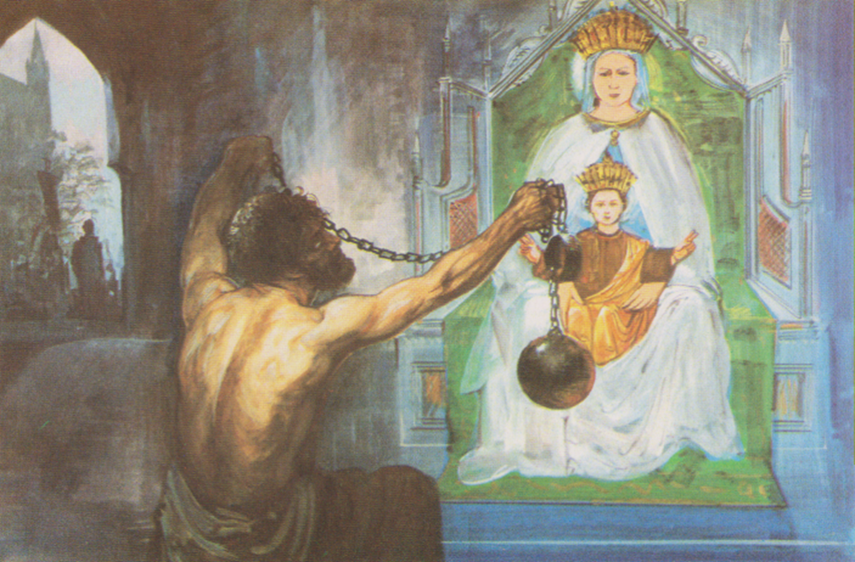
A Treviso, nel santuario della Madonna Grande Girolamo deposita i ceppi della prigionia, in segno di gratitutine. ( sempre secondo la storiografia tradizionale ).

Slide 14
I meriti dei Miani nel Feltrino erano noti fin dal 1486, quando, a fine giugno, con la carica di Castellano e podestà, vi giunse Angelo Miani.
In Storia di Feltre del 1600, leggiamo che nel novembre 1486 Angelo Miani perse una figlia di 3, 4 anni, Emiliana.
Se la famiglia Miani risiedeva a Feltre, allora, Girolamo, il 10.10.1586 a Feltre è nato!

Slide 15
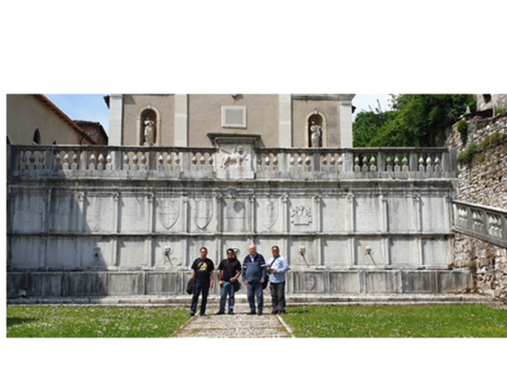
Feltre, Piazza Maggiore, monumento eretto a ricordo della proviggione di acqua operata da Angelo Miani, il padre di Girolamo, capitano e castellano di Feltre, 1486-87. Poiché nesuno poteva valersi della sua posizione per ... reclamizzardi, i cittadini stessi ottennero dalle autorità di Venezia di poter dedicare a simile benefattore ben due quadrelle delle 15 formelle.

Slide 16
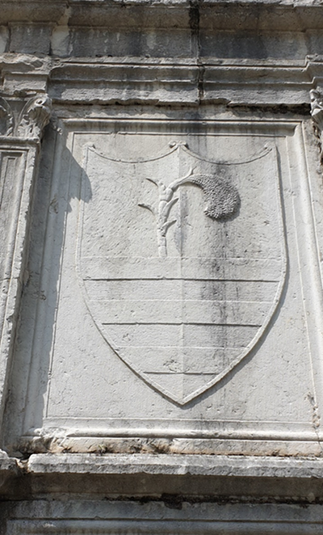

Slide 17
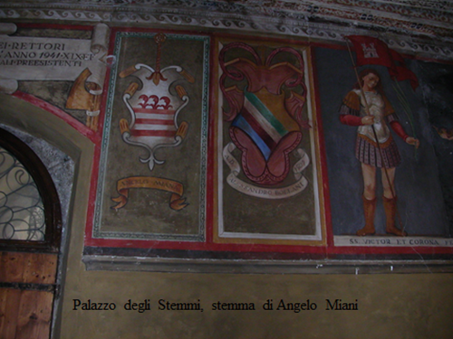
.
Feltre, Piazza Maggiore, formelle con l’emblema dei Miani, il miglio. Altro, dipinto, si trova nella sala comunale degli stemmi.

Slide 18
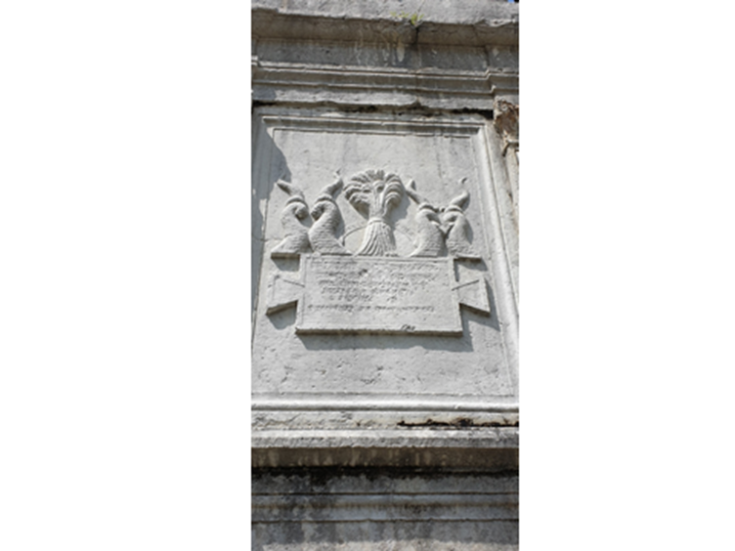
Seconda formella dedicata ad Angelo Miani con aggunta dello stemma della città, con la motivazione dei meriti. Scapellata dai soldati francesi, nella campagna militare del 1796, ci resta in un libro Storia di Feltre.
FELTRIIS AQUA LABOR – AUG(elus). AEMIS(lianus). PRAETOR - OB AFFECTIONEM - ET PIETATEM EX1MIAM
FONT. D. - UTILITATI ET ORNAMENTO.
Traduzione, un po’ libera: Acqua e lavoro impiegò il nobile podestà Miani, spinto da grandissimo affetto e senso del dovere, le fontane dedicò a utilità e ornamento del Feltrino.
Angelo Miani aveva tracciato anche il disegno delle mura e convinto i cittadini a pagare il tutto. Al suo successore, un anno dopo verrà dalle autorità di Venezia il reclamo ad attivarsi rinfacciandogli l’esempio del predecessore.

Slide 19
Grazie a Marin Sanudo ed ai suoi Diari, ai quali si è potuto solo recentemente accedere, si hanno notizie di ... giornata.
a. il primo settembre 1511, Girolamo Miani, prigioniero di Mercurio Bua, è segnalato a Montebelluna, nell’accampamento.
b. L’11.9.1511, l’accampamento si sposta a Nervesa: Mercurio Bua vi è presente.
c. il 27 settembre 1511, l’accampamento si sposta a Maserada, torre di Maserada, ( com dicono quanti hanno spiato, notte tempo i movimenti dell’accampamento nemico ), sfilaciandosi lungo 4 chilometri fino a Breda di Piave.

Slide 20
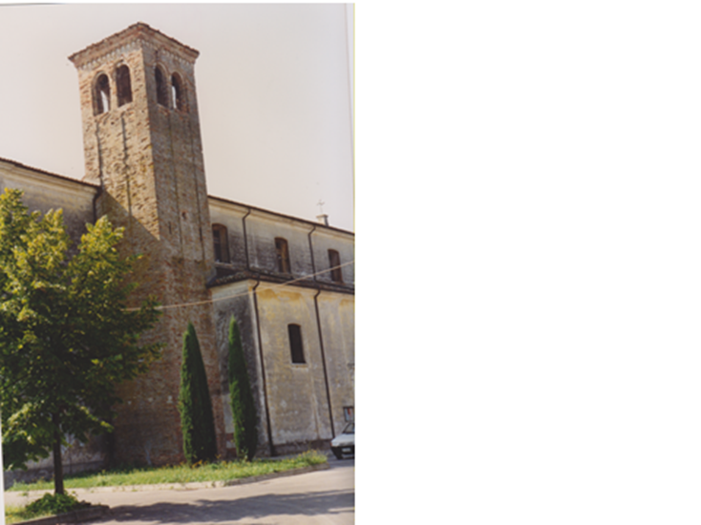
A Maserada dicono gli archeologi di Treviso non è mai esistita una torre. A Breda di Piave ne sono esistite almento tre, avanzi di un antico castello medievale.
Di una si ha testimonianza archivistica solamente.

